Slide 1
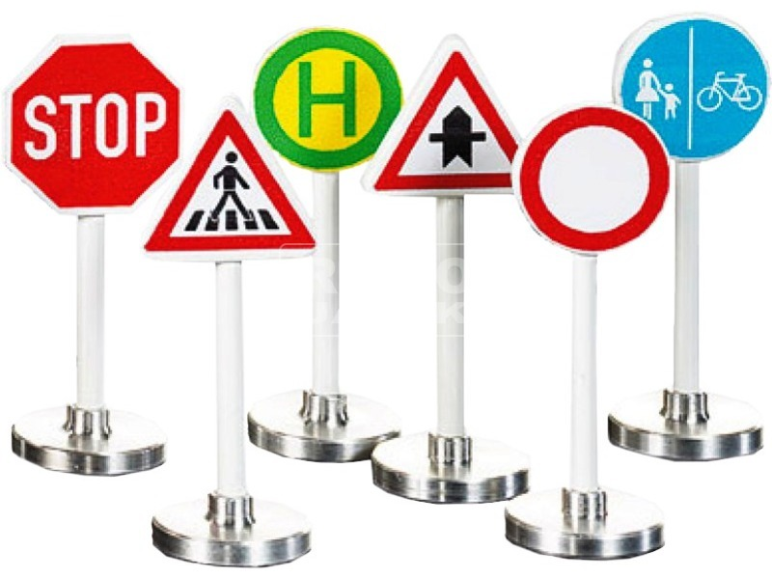
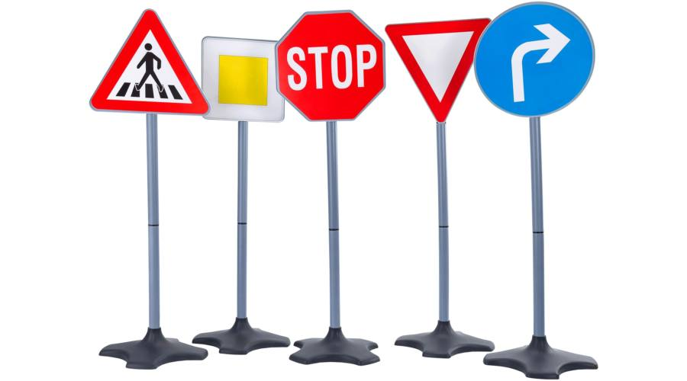
Közlekedési ismeretek
7.osztály
Készítette: Bokor Lívia
Kinizsi Pál Ált.Iskola
8484 Nagyalásony
0630/3563172

Slide 2
Intézményi háttér
Iskolánkba, ebből következően osztályomba is számos enyhén értelmi fogyatékos- SNI és
tanulásban akadályozott –BTM diák jár. A tanórákat ezért úgy kell összeállítanom,
hogy a feladatokat ők is meg tudják oldani, ezáltal pozitív megerősítéshez és sikerélményhez
tudjam juttatni őket. Rendszeresen használunk, okostelefonokat-mivel majd
minden diáknak van már,illetve a teremben tabletek állnak a diákok rendelkezésére.
A technikai háttér miatt nyugodtan tervezhetek interaktív órákat.
Az órák célja:
Közlekedési tudás felmérése
Közlekedési tudás bővítése
Felelősségvállalás
Kommunikáció fejlesztése-megbeszélés, vélemények
Szociális kompetenciák fejlesztése-páros és csoportmunkával
Szükséges eszközök: füzet, írószer, színesek, tabletek, okos telefonok, olló, ragasztó
Szervezési feladatok
- Körzeti megbízottal egyeztetni- jó a kapcsolatunk
Polgárőrökkel egyeztetni- mindig segítenek
Testnevelés szakos kollégával egyeztetni
Kerékpárt hozatnia helybéli diákokkal
Tableteket feltölteni
Feladatsorokat letölteni az internet hibáját megelőzve
Feladatlapokat előre sokszorosítani

Slide 3
Tanóra előzménye
Három órán keresztül foglalkoztunk a kerékpár történetével a közlekedéstörténeti
olvasókönyv segítségével. Zárásként a diákok összefoglalót készítettek a tanultakról rajzzal
és szöveggel. A következő dián lehet látni egy elkészült munkát.
Óravázlatot 3 tanórára terveztem. Igyekeztem az elméleti és a gyakorlati részeket egyformán
beépíteni a tervezésbe.
Az első óra után olyan csoportban megoldható feladatot kaptak a diákok, amit a délután
folyamán kellett megoldaniuk. Ez nem okozott számukra nehézséget, mivel az egész osztály
délután is az iskolában tartózkodik, és napközis foglalkozás keretében bejárták a települést.
Differenciálás- kapott térképre bejelölni a táblákat vagy saját készítésű utcatérképen jelölni.
Minden jól elvégzett feladat jutalmat ért: kis és nagy ötösök formájában.
A megfelelő rögzülés érdekében és az élmény miatt a gyakorlati részt- kerékpáros akadálypálya
teljesítését- a 3. tanórára hagytam.

Slide 4
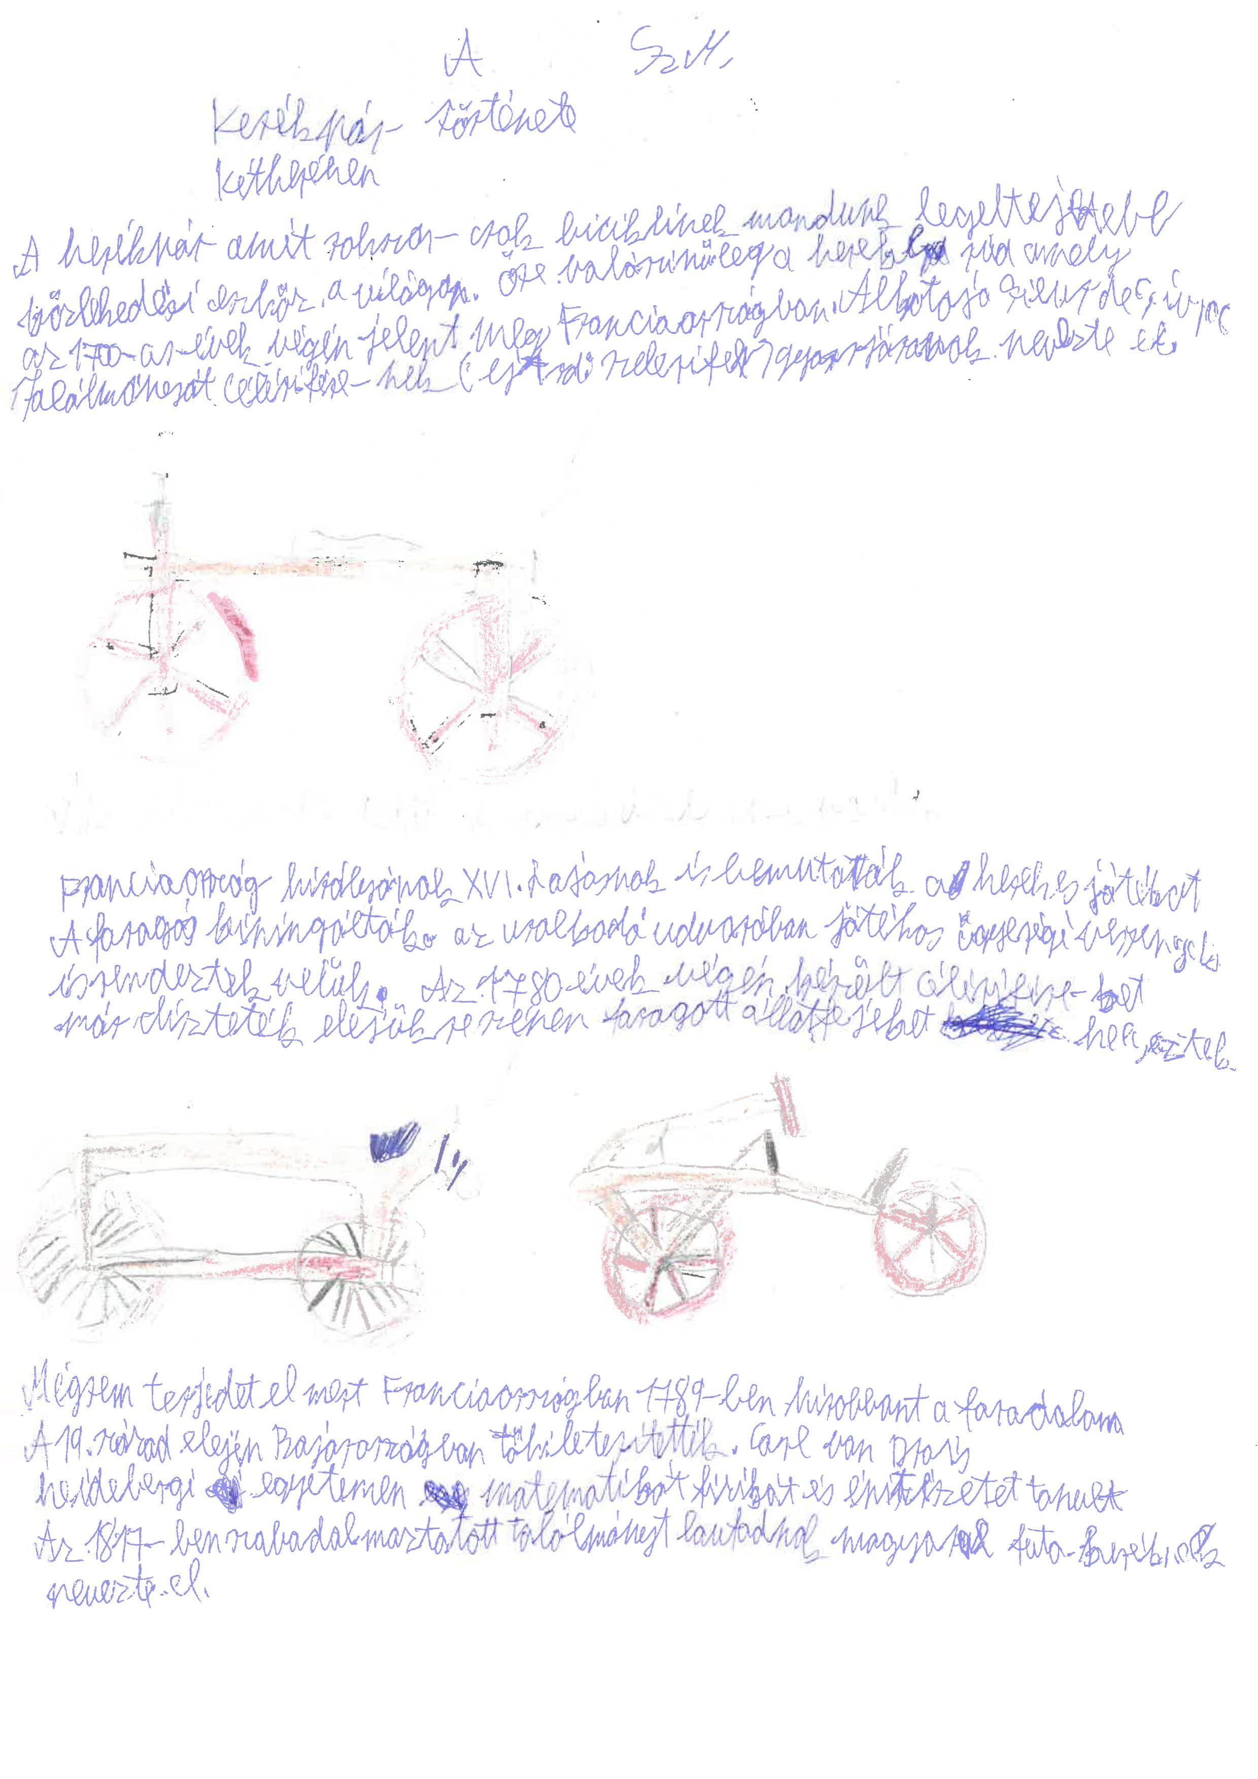
Egy enyhén értelmi fogyatékos
diák záró munkája a kerékpár történetéről.

Slide 5
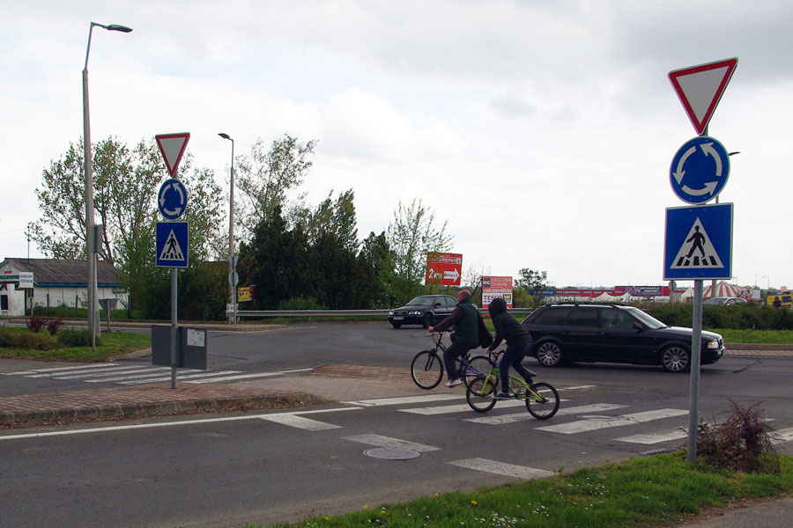
Bevetetés és motiváció is egyben az óra elején Nézd 1 percig a képet!
1.óra
Az idő leteltével írj szavakat,amiket a képen láttál! Cél a memória fejlesztése és a részletek megfigyelése. Ellenőrzés: páran felolvassák, mit írtak. Megbeszélés. A kép újbóli megnézése.

Slide 6
Mennyire ismered a közlekedési táblákat?- előzetes tudás felmérése Rajzolj közlekedési táblákat! Ha tudod írd mellé mit jelent! – egyéni munka Közös megbeszélés ,internet- tabletek, okostelefonok használata az ellenőrzéshez
Szókereső A táblázatban 10 szó van elrejtve. Keressétek meg és írjátok le őket-jobbról-balra, balról-jobbra, lentről felfelé és felülről-lefelé! A szavak a kerékpárhoz és a közlekedéshez kötődnek.
Ha jól dolgoztál 4 betű kimarad. Belőlük egy értelmes szót tudsz alkotni!- csoportmunka
Y | L | Á | B | A | Z | S
T | Á | B | L | Á | K | K
K | P | E | C | K | A | L
É | E | Z | N | É | S | Á
R | D | Á | Á | F | I | M
E | Á | V | L | R | S | P
K | L | SZ | Ó | T | U | A
Megoldás: szabály, táblák, kerék, váz,
autó, lámpa, sisak, lánc, pedál, fék
KRESZ

Slide 7
Olvassátok el és javítsátok ki a szöveget!-egyéni munka
14 éves kortól lehet főútvonalon kerékpározni.
Ha használod a fejvédő sisakot 70 km/h sebességgel is mehetsz.
A közlekedési szabályok megtartása alól a gyermekeknek mentességük van. Rájuk
nem vonatkoznak a KRESZ szabályok.
Hazánkban a gépkocsiban utazó gyermek ha 100 cm-nél alacsonyabb és 12 év alatti
akkor ún.gyermekbiztonsági rendszerben szállíthatók
Kétkerekű kerékpáron aki a 12 életévét betöltötte szállíthat 10 év alatti gyerekek.
Cseréljetek ki a szöveget és ellenőrizzétek, javítsátok ki pirossal társaitok munkáját!
Mindig élvezik, ha ők is tanárok lehetnek, ezért pontosan javítanak.
Közös ellenőrzés, táblára kivetített szöveg alapján
Megoldás: 12 éves kortól lehet főútvonalon kerékpározni.
Ha használod a fejvédő sisakot 50 km/h sebességgel is mehetsz.
A közlekedési szabályok megtartása alól a gyermekeknek nincs mentességük . Rájuk
is vonatkoznak a KRESZ szabályok.
Hazánkban a gépkocsiban utazó gyermek ha 150 cm-nél alacsonyabb
akkor ún.gyermekbiztonsági rendszerben szállíthatók.
Kétkerekű kerékpáron aki a 16 életévét betöltötte szállíthat 10 év alatti gyerekek
Délutánra feladat:
Alakítsatok csapatokat és készítsétek el a falu utcatérképét, jelöljétek, rajzoljátok be hol,
milyen táblát találtatok!

Slide 8
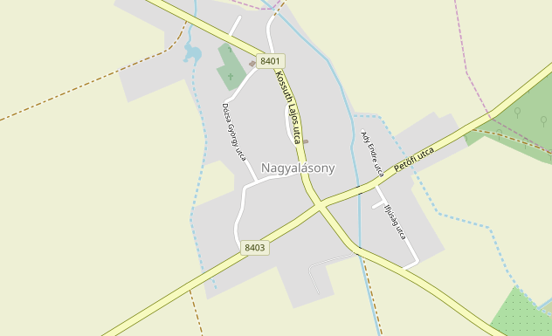
A település-nagyítva- kinyomatott térképe

Slide 9
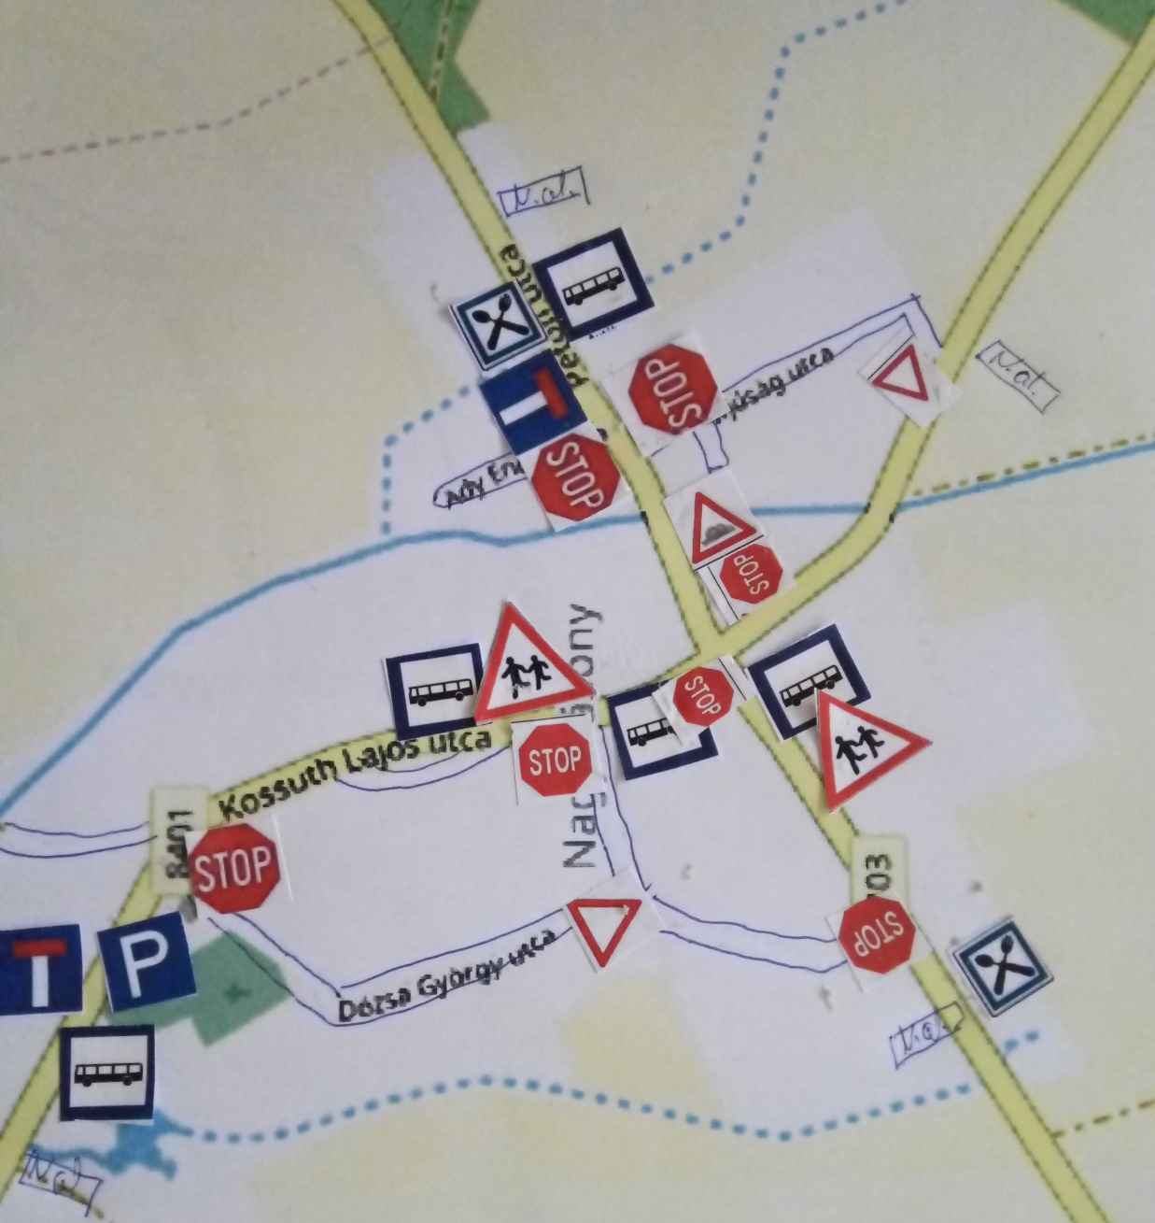
A település közlekedési táblái

Slide 10
2.óra
Ki vagyok én?-bevezető játék
Alakom hat-ározott és főleg piros. Ha engem látsz, nem kell gondolkodnod!
Stop tábla
Tőlem lehet tanulni illemet, én mindenkit előreengedek!
Elsőbbségadás kötelező
Négyszögletű sárga rétem felosztották két egyenlő részre. De nem ám rendesen félbe,
hanem átlós irány lett a vége.
Főút vége
Rajzolatok le a táblákat!
Aki nem tudja, használja a tableteket vagy okostelefonját.

Slide 11
Elméleti tudás felmérése Táblára kivetítve egyénileg oldják meg a http://www.eletuton.hu/attachments/attachment/1326/KRESZ-t%C3%A1blaismereti-feladatlap-megold%C3%B3kulccsal---1-v%C3%A1ltozat.pdf oldalon található feladatsort.
Válaszok ellenőrzése, javítása közösen A totót két részre bontottam és most csak az első 10 kérdésre kértem a választ, mert
nagyon szerették volna már bemutatni a délutáni feladat megoldásait.
Közlekedési táblák a településünkön. Az elkészült munkák bemutatása, javítása, értékelése.
Mennyire emlékszel a munkádra? Írjátok le a megoldást!
- Milyen tábla van: a nagy buszmegállónál- stop és buszmegálló
Milyen tábla van a posta előtt?- buszmegálló,
Milyen tábla van a Ludas-tó bejáratánál?- parkoló, elsőbbségadás kötelező
Milyen tábla van az iskola mellett?- buszmegálló, gyermekek
A következő órára aki tud hozza el a kerékpárját!

Slide 12
Ma kerékpározni fogunk, de előtte! Milyen részei vannak egy kerékpárnak? Írjátok le!- csoportmunka
3.óra
Ellenőrzés: táblára kivetített kép alapján

Slide 13
Körzeti megbízott köszöntése Kivonulás az udvarra. Kerékpárokat átnézi a körzeti megbízott. Akadálypálya a vállalkozóknak. Rossz idő esetén a tornateremben a kerékpáros akadálypálya helyszíne

Slide 14
Felhasznált források
1. https://www.google.com/search?q=közlekedési+táblák&tbm=isch&source=iu&ictx=1&fir
=-5wl1x9V23EbbM%253A%252CSTjGzZljis2dWM%252C_&vet=1&usg=AI4_-kTBXH9Vk2fRd
C2S2ak1fqwy9uLu4A&sa=XNYITÓ KÉP TÁBLÁK
2. https://kadarka.net/cikkek-kat/kerekparos-kozlekedes-gyalogatkelohelyen-csak-tolva
3. https://utcakereso.hu/nagyalasony#p=15/17.3572/47.2302&search-city0=Nagyalásony&
search-street0=&search-number0- térkép
4. http://eletuton.hu/attachments/attachment/1326/KRESZ-t%C3%A1blaismereti-feladatlap
-megold%C3%B3kulccsal---1-v%C3%A1ltozat.pdf
5. http://www.eletuton.hu/attachments/attachment/927/Kozlekedesi_alapismeretek_
gyerekeknek_-pedagogus_print.pdf

